Slide 1

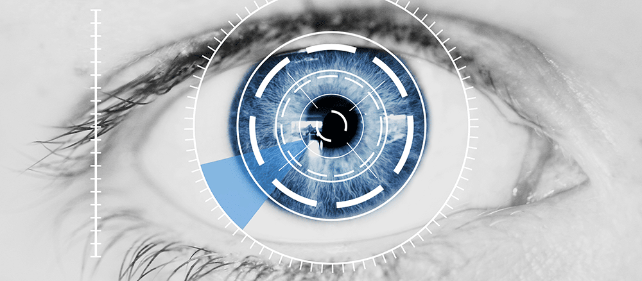
SYSTÈME D’IDENTIFICATION BIOMÉTRIQUE BASÉ SUR L’IRIS
Par François Beaulieu Étudiant 1er Cycle en Informatique

Slide 2
Problématique
Avec le développement des systèmes d’information et l’utilisation d’outils informatiques:
Fuites de données au sein des entreprises.
Failles et problèmes de sécurité.
Il est par conséquent primordial de mettre en place des mesures de sécurité robustes.
Une solution à ces problèmes est d’adopter une approche biométrique.

Slide 3
Objectifs
Développer un système d’identification basé sur une image de l’iris en passant par des techniques d’apprentissage automatique.
Mettre le système à disposition à travers une API REST destinée aux applications Web et mobiles.

Slide 4

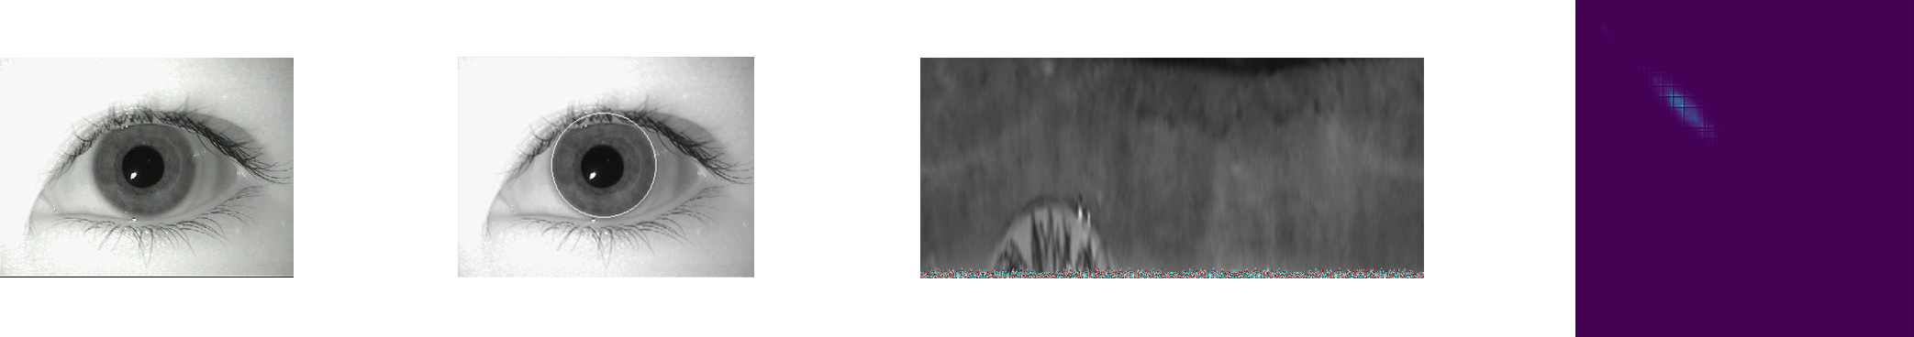


Description du système
Identité inconnue
Capteur
Zone de l’œil
Prendre en photo, à l’aide d’un capteur, l’œil d’une personne dont l’identité est inconnue.

Slide 5
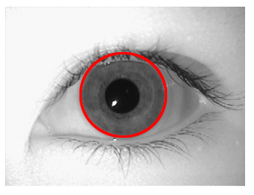
Description du système
Hough Transform [1]
Daugman’s rubber sheet [2]
Pré-traitements
Utiliser la méthode Hough Transform [1] pour détecter et extraire l’iris dans l’images.
Utiliser la méthode Daugman’s rubber sheet [2] pour transformer l’image circulaire en une image rectangulaire.

Slide 6
Description du système
Appliquer la GLCM (Gray-Level Co-occurrence Matrix) pour extraire les caractéristiques en analysant les niveaux de gris dans l’image.

Slide 7
Description du système
Faire une réduction de dimensionnalité en utilisant la méthode PCA (Principal Component Analysis).
La PCA consiste à réduire la taille du vecteur de caractéristiques en conservant seulement les informations utiles dans le but de faciliter le processus d’apprentissage.

Slide 8

Description du système
Faire la classification de l’image en utilisant la méthode k-NN (k-Nearest Neighbors).
Le k-NN consiste à trouver les k échantillons à partir de la base de données de référence qui se rapprochent le plus de l’échantillon d’entrée.
Albert
Personne identifiée

Slide 9
Méthodologie d’évaluation
La base de données de référence MMU iris dataset a été téléchargée à partir de Kaggle.
Caractéristiques biométriques pour 46 personnes, mais uniquement 10 sélectionnées aléatoirement ont été utilisées.
Durant les évaluations, c’est la validation croisée qui a été adoptée. Elle permet de générer K = 10 parties stratifiés afin d’éviter les biais.

Slide 10
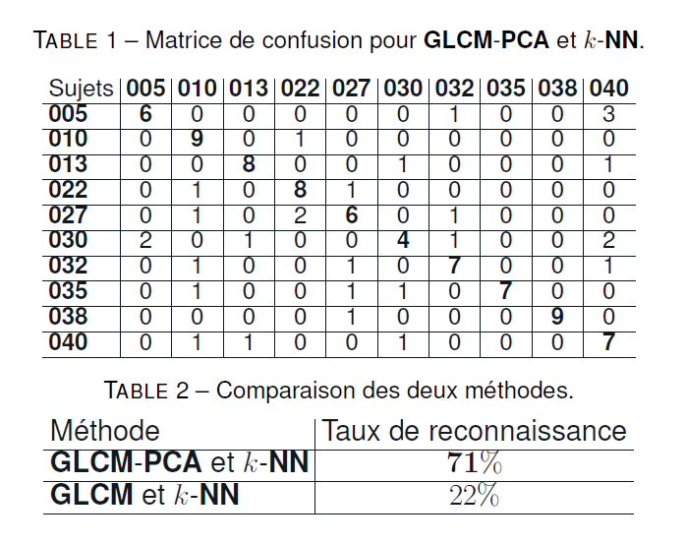
Résultats préliminaires

Slide 11
Conclusion
Obtention de résultats intéressants avec la représentation GLCM-PCA qui est bien meilleure que la simple GLCM (+ caractéristiques).
Améliorer le processus de pré-traitement pour mieux détecter l’iris dans l’image et pour retirer le bruit comme les cils.

Slide 12
Références
[1] Haralick, R. M., Shanmugam, K., & Dinstein, I. H. (1973). Textural features for image classification. IEEE Transactions on systems, man, and cybernetics, (6), 610-621.
[2] Daugman, J. (2009). How iris recognition works. In The essential guide to image processing (pp. 715-739). Academic Press.

